Slide 1

WDS
彭若峰

Slide 2

内容概述
WDS简介
WDS如何使用
WDS如何工作

Slide 3

名词解释
WDS,即无线分布式系统,是将多个ap通过无线桥接的方式连接起来,可将这几个桥接起来的ap网络当成是一个虚拟ap.
适用的范围：
扩展无线信号的覆盖范围，达到增强信号强度的目的
增加链路长度
不适合铺设网线的大型开放式办公区域

Slide 4
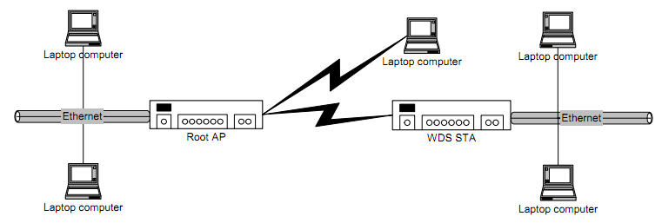
表现形式——网桥

Slide 5
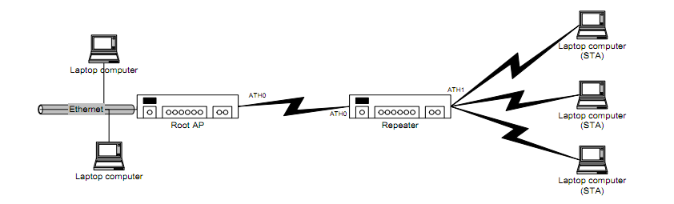
表现形式——中继

Slide 6
配置WDS——Client-root
Root:
~wlanconfig ath0 create wlandev wifi1 wlanmode ap
~ iwconfig ath0 channel “channel1” essid “AP1”
~ iwpriv ath0 wds 1
~brctl addif default ath1
~iwpriv ath0 ap_bridge 0
~ifconfig ath0 up
Client:
~wlanconfig ath0 create wlandev wifi0 wlanmode sta nosbeacon
~iwconfig ath0 channel “channel1” essid “AP1”
~iwpriv ath0 wds 1
~brctl addif default ath1
~iwpriv ath0 ap_bridge 0
~ifconfig ath0 up

Slide 7
Client与普通station的区别
普通station
在这种方式下,station只能作为源地址和目的地址,不具备数据转发的功能.在收到数据包之后,会根据数据包的MAC地址来判定是不是发给本station的,如果不是的话,则将该数据包丢弃
Client
在此种方式下,station工作在二层,具有数据转发的功能,相当于中继.它收到数据包之后,会根据目的地址来判断是否是本vap所关联的station,如果是的话,则交本ap处理,否则会将数据包直接交给wds root来处理.

Slide 8


WDS——80211帧结构

Slide 9
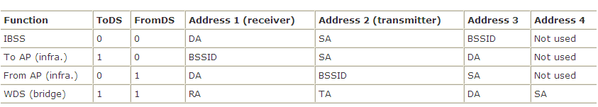
WDS——80211帧结构
Address1为接受端，Address2为发送端
DA为目的地址，SA为源地址
通常BSSID为AP无线接口的MAC
RA代表接收端地址，TA代表发送端地址

Slide 10
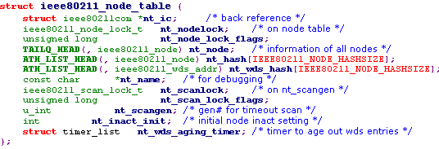

WDS——重要数据结构
nt_wds_hash 存储wds节点的hash链表
IEEE80211_NODE_HASHSIZE 32
wds_macaddr 在wds网络中的终端设备的地址
wds_ni 根据wds_macadd地址确定发送或接收时的ni节点

Slide 11
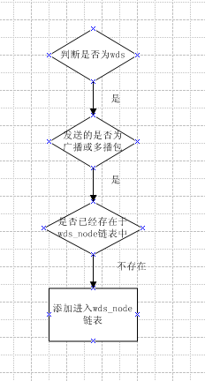
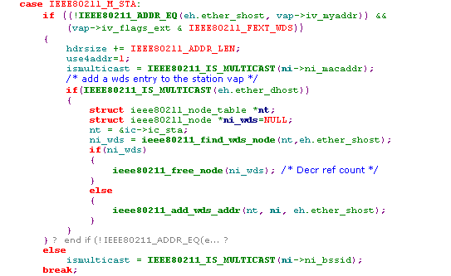
WDS——client下添加wds节点

Slide 12

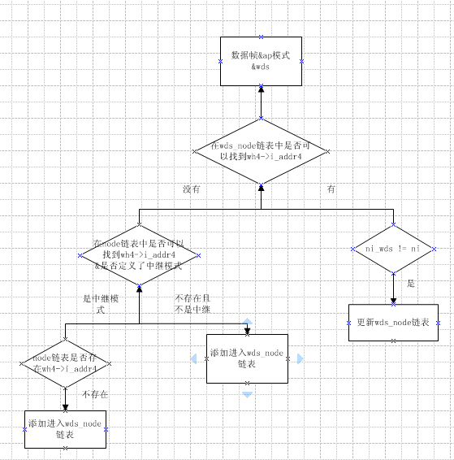
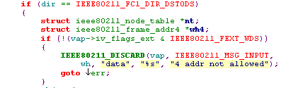



WDS——rootap下添加wds节点

Slide 13
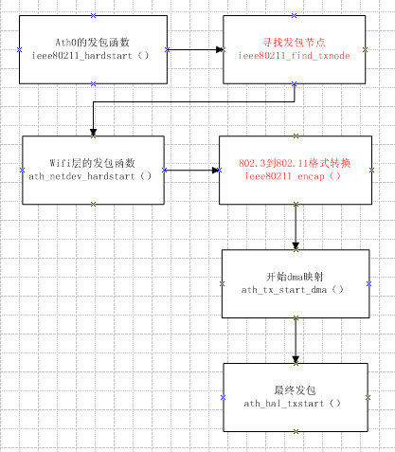
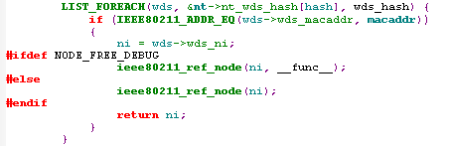

WDS——发包流程
use4addr=1

Slide 14
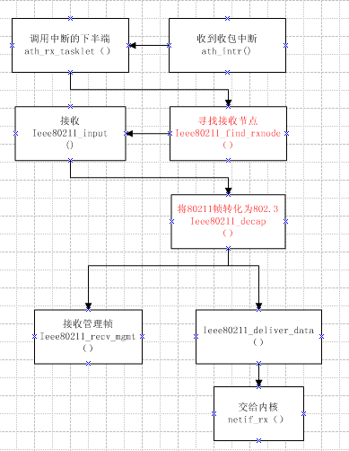


WDS——收包流程

Slide 15

WDS——遗留问题
问题1：为什么只有client端下的终端mac地址存入wds_node链
表，而rootap下的没有？
client端发送数据唯一指向root端，因此仅仅依靠iv_bss就行
问题2：在收包时寻找节点时，无法根据wds的四地址模式查找，返回的都是iv_bss节点，因此在添加到wds_node节点的ni存储的也是iv_bss，如果在多点client的情况下，发送wds帧是否会造成广播？

Slide 16
Thank You !

